Slide 1
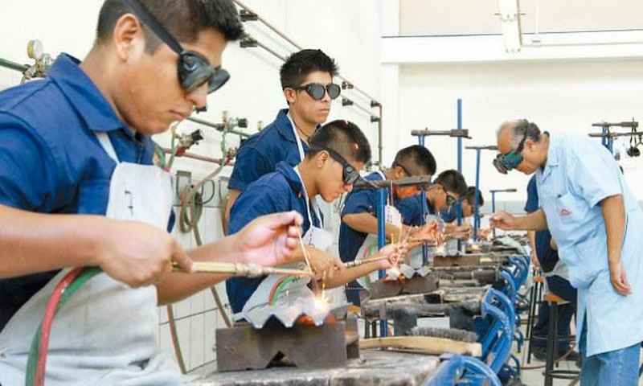
Instructivo sobre el aseguramiento de estudiantes en formación profesional y educación técnica, que realizan prácticas profesionales y pasantías
CAJA COSTARRICENSE DE SEGURO SOCIAL
Mayo, 2018

Slide 2
Antecedentes
Acuerdo Junta Directiva, artículo 29°, Sesión N° 8950 del 11 de enero del 2018:
“…se proceda a la elaboración de un cuerpo normativo para el aseguramiento de los estudiantes (proceso de formación)…”
Conocido y aprobado por el Concejo de Presidencia y Gerencias de la CAJA, en Sesión No. 519 del 21 de mayo del 2018.

Slide 3
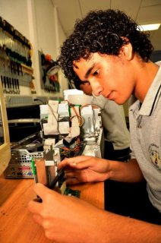
Impacto socioeconómico
Mediante la práctica profesional o pasantía, los jóvenes acreditan el conocimiento que obtuvieron en el trascurso de su proceso de aprendizaje, adquiriendo experiencia directa en su campo de especialización o rama, permitiendo con ello una inserción competitiva en el mercado laboral.
Le permite a la empresa o institución encontrar una serie de perfiles profesionales, con capacidades, habilidades y competencias que les permitan cubrir sus necesidades.

Slide 4
Condición de actividad y estudio de la población joven (15-24 años)
23% solo trabaja
46% solo estudia
Población total
9% trabaja y estudia
22% no trabaja ni estudia
803.938
Fuente: INEC. Encuesta Continua de Empleo (ECE). I semestre, 2018

Slide 5
Indicadores de la población joven
Tasa de desempleo 26,8%
Tasa de ocupación 32,2%

Slide 6
Del Instructivo
“La práctica es el saber hacer” (Clemente, 2007)

Slide 7
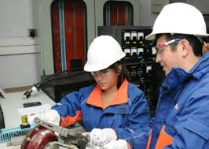
Definiciones
Persona con dedicación exclusiva al estudio y activa dentro de un proceso de aprendizaje continuo de educación teórica-práctica y formación profesional en una institución pública o privada, que no se encuentre obligada a cotizar.
Estudiante
Actividad de índole curricular, sea una actividad que se encuentra establecida dentro del plan de estudio de la especialidad que cursa el estudiante y por tiempo definido, que le proporciona a éste la oportunidad de la experiencia práctica, mediante su vinculación a las instituciones o empresas, y la cual resulta ser un requisito de graduación para optar por el diploma correspondiente, en los diferentes niveles
Práctica Profesional
Es la actividad de índole curricular, por tiempo definido, el estudiante pone en práctica los conocimientos teóricos- prácticos y fortalece las competencias profesionales. Tiene carácter obligatorio dentro del plan de estudios de la especialidad.
Pasantía

Slide 8
Definiciones
Practica Didáctica Supervisada
Actividad de índole curricular, por tiempo definido, que no es ni una pasantía ni una practica profesional y es un requisito para la conclusión de formación técnica especifica.
Persona física o jurídica que cuenta con personal calificado y con capacidad en infraestructura y recursos, para recibir al estudiante para que éste aplique los conocimientos teóricos- prácticos atinentes a su especialidad, siendo así una extensión de la institución educativa.
Empresa o Institución
Persona funcionaria de la institución educativa, de la institución o empresa, que acompaña técnica y metodológicamente al estudiante, encargado de coordinar, supervisar, controlar y promocionar la calidad de la educación técnica y profesional, mediante el diseño y ejecución de un proceso de vinculación y seguimiento a la demanda del sector productivo.
Coordinador

Slide 9
Objetivos
Describir en forma general los aspectos medulares a considerar por el Servicio de Inspección, para determinar el aseguramiento de educandos que dentro de los planes de estudio y formación profesional, realizan prácticas profesionales y pasantías en instituciones o empresas.
Es de acatamiento obligatorio, con el propósito de un adecuado abordaje del Servicio de Inspección, en las investigaciones donde se identifique el desarrollo de pasantías y prácticas profesionales.

Slide 10
1
El estudiante en las prácticas profesionales y pasantías
2
Autorización y ficha técnica de las prácticas profesionales y pasantías
Contenido
3
Apoyo social al estudiante
4
Aseguramiento voluntario de estudiantes mayores de edad
5
Fiscalización del Servicio de Inspección

Slide 11
1
El estudiante en las prácticas profesionales y pasantías
Los estudiantes no se consideran sujetos de aseguramiento obligatorio, por parte de la institución o empresa en la que ejecuten la práctica profesional y pasantía. Para cada caso en estudio el inspector de forma obligatoria verificará que:
El estudiante cuente con la autorización de la institución educativa, donde conste el detalle de la actividad curricular, para realizar las prácticas y pasantías en las instituciones o empresas seleccionadas.
Las instituciones de educación técnica y formación profesional y las instituciones o empresas autorizadas para las prácticas profesionales o pasantías, cumplan con una ficha técnica, en la que se especifiquen las actividades curriculares.
El estudiante cuente con la respectiva póliza que garantice su cobertura en la institución o empresa, durante la vigencia de la práctica profesional o pasantía.

Slide 12
2
Autorización y ficha técnica de las prácticas profesionales y pasantías
El Inspector verificará que la ficha técnica de la práctica profesional o pasantía aprobada por el Ministerio de Educación Pública (MEP) o la institución educativa avalada por el MEP, contenga al menos los siguientes aspectos:
a) Nombre completo del estudiante, centro educativo al que pertenece.
b) Nombre del coordinador en dicho centro.
c) Nombre de la institución o empresa donde realiza la práctica o pasantía.
d) Nombre del coordinador de la institución o empresa.
e) Especialidad en la que realiza la práctica o pasantía.
f) Actividades que deben realizar los estudiantes.
g) Horario y jornada de la actividad curricular.
h) Fecha de inicio y finalización de la actividad curricular.

Slide 13
3
Apoyo social al estudiante
Se da cuando la institución o empresa donde los estudiantes realicen sus prácticas o pasantías, colaboren socialmente con el estudiante mediante hospedaje, alimentación, transporte y uniforme, así como, otros implementos necesarios para realizar la práctica o pasantía, con el propósito de fortalecer y desarrollar las habilidades, destrezas, actitudes, aptitudes y valores de los estudiantes, mediante una realidad concreta y como parte de su formación integral.

Slide 14
4
Aseguramiento voluntario de estudiantes mayores de edad
Los educandos mayores de edad sin protección del beneficio familiar, pueden optar por el aseguramiento voluntario de estudiante, conforme los requisitos y disposiciones del Reglamento para la Afiliación de los Asegurados Voluntarios.

Slide 15
5
Fiscalización del Servicio de Inspección
El Servicio de Inspección en ejercicio de sus competencias, de conformidad con el artículo 73 de la Constitución Política y el numeral 20 de la Ley Constitutiva de la Caja Costarricense de Seguro Social, puede verificar en cualquier momento el correcto aseguramiento y el cumplimiento de las obligaciones con la CAJA, según cada caso.

Slide 16
“La práctica y la teoría tienen una unión ya que hace parte de un aprendizaje correcto porque corresponde al decir, el pensar y el hacer entre cosas”

Slide 17
Instructivo sobre el aseguramiento de estudiantes en formación profesional y educación técnica, que realizan prácticas profesionales y pasantías
CAJA COSTARRICENSE DE SEGURO SOCIAL
Mayo, 2018

